Slide 1
Ruolo dei giudici nazionali nell'applicazione delle norme UE in materia di aiuti di Stato, private enforcement e meccanismi di cooperazione con la Commissione europea
Francesco Maria Salerno
13 giugno 2023

Slide 2

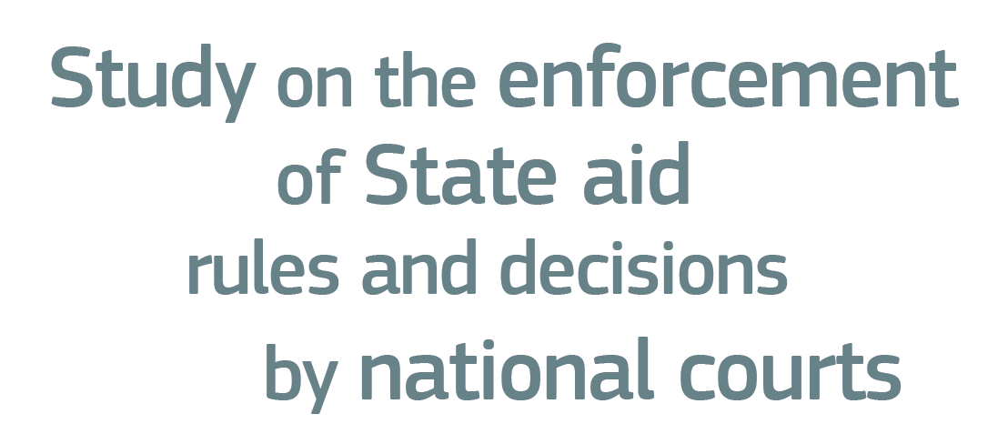
Riflessioni a partire dallo studio pubblicato dalla DG COMP
Luglio 2019

Slide 3
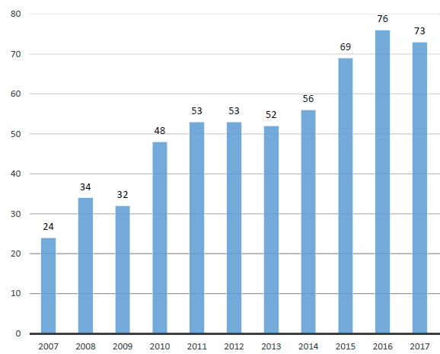
Il private enforcement si fa strada in Europa
Dal 2007, il numero di casi è triplicato

Slide 4
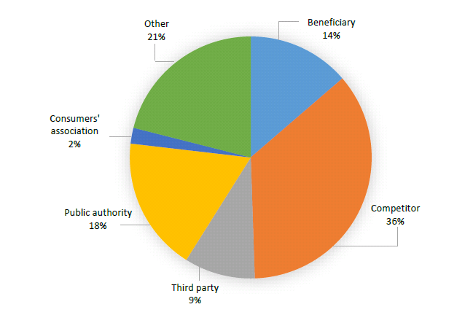
Il private enforcement scaturisce da una varietà di attori
I beneficiari chiedono danni allo Stato Membro
I concorrenti sono solo il 36%

Slide 5
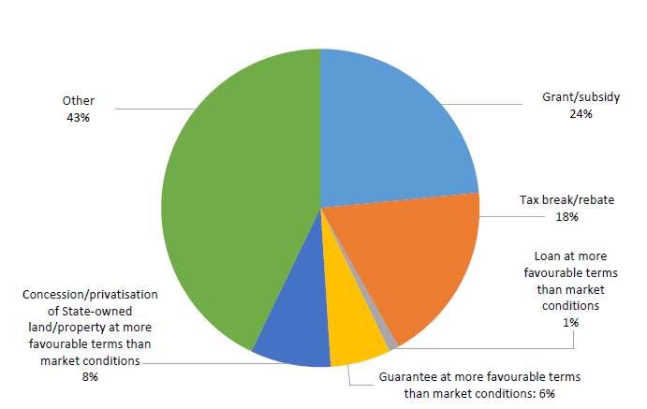
Il private enforcement concerne misure eterogenee
Il private enforcement riguarda misure difficilmente tipificabili
Sono casi controversi in cui si discute della natura di aiuto della misura

Slide 6
Il ruolo dei giudici nazionali – E’ un aiuto?
La questione fondamentale sulla natura della misura statale
Il potere del giudice di interpretare l’articolo 107
Individuare quale degli elementi della nozione di aiuto è rilevante
Il vantaggio – il test MEOP
Le risorse statali – i prelievi parafiscali e la questione del «controllo» dello Stato sul gettito
La selettività – le misure fiscali
Gli interventi da parte di operatori sui generis – ad es., il Fondo di Garanzia

Slide 7


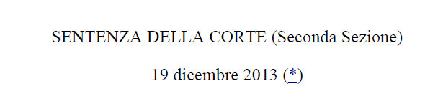
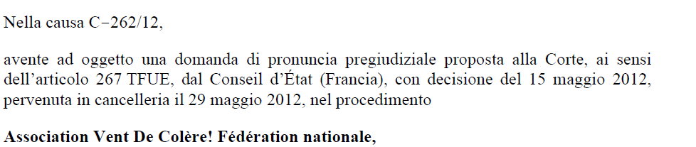
Il rinvio pregiudiziale come conseguenza dei dubbi sulla questione dell’esistenza di un aiuto
Azione davanti al Conseil d’Etat - 2008

Slide 8
I regolamenti de minimis e il Regolamento GBER
REGOLAMENTO (UE) N. 1407/2013 DELLA COMMISSIONE del 18 dicembre 2013 relativo all’applicazione degli articoli 107 e 108 del trattato sul funzionamento dell’Unione europea agli aiuti «de minimis» (fino al 2023)
REGOLAMENTO (UE) N. 717/2014 DELLA COMMISSIONE del 27 giugno 2014 relativo all'applicazione degli articoli 107 e 108 del trattato sul funzionamento dell'Unione europea agli aiuti «de minimis» nel settore della pesca e dell'acquacoltura (fino al 2023)
REGOLAMENTO (UE) N. 651/2014 DELLA COMMISSIONE del 17 giugno 2014 che dichiara alcune categorie di aiuti compatibili con il mercato interno in applicazione degli articoli 107 e 108 del trattato – GBER
  Modificato nel 2023 per coordinare con InvestEU
  Valido fino al 2026

Slide 9
La tutela effettiva – il nuovo ruolo del giudice
Quando la misura di aiuto non è ancora attuata, fermarla
Quando è attuata, ordinare il recupero
In parallelo, misure provvisorie
Il risarcimento dei danni – stand-alone e follow-on

Slide 10

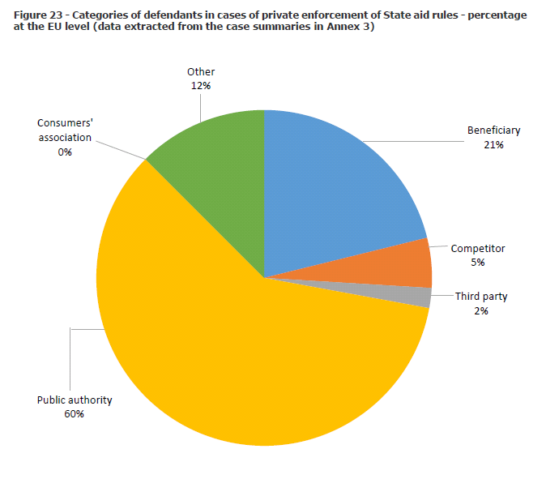
Il risarcimento danni - spesso assomiglia a …

Slide 11
Grazie per l'attenzione!

